Slide 1


Enneagrammet - En Psykologisk Rejse i Personlighedsforståelse
Velkommen til en opdagelsesrejse gennem Enneagrammets verden - et fascinerende psykologisk og spirituelt værktøj, der giver os mulighed for at udforske ni forskellige personlighedstyper. Denne præsentation vil guide dig gennem Enneagrammets grundbegreber, de ni personlighedstyper, og hvordan du kan anvende denne viden i din praksis som ID psykoterapeut.
Vi vil undersøge, hvordan Enneagrammet kan hjælpe dig med at opnå dybere selvindsigt og forbedre din forståelse af klienter. Gennem denne præsentation vil du lære at genkende personlighedstyper, forstå deres underliggende motivationer, og tilpasse din terapeutiske tilgang til forskellige klienters behov.
by Morten Johansson (AI genereret)

Slide 2
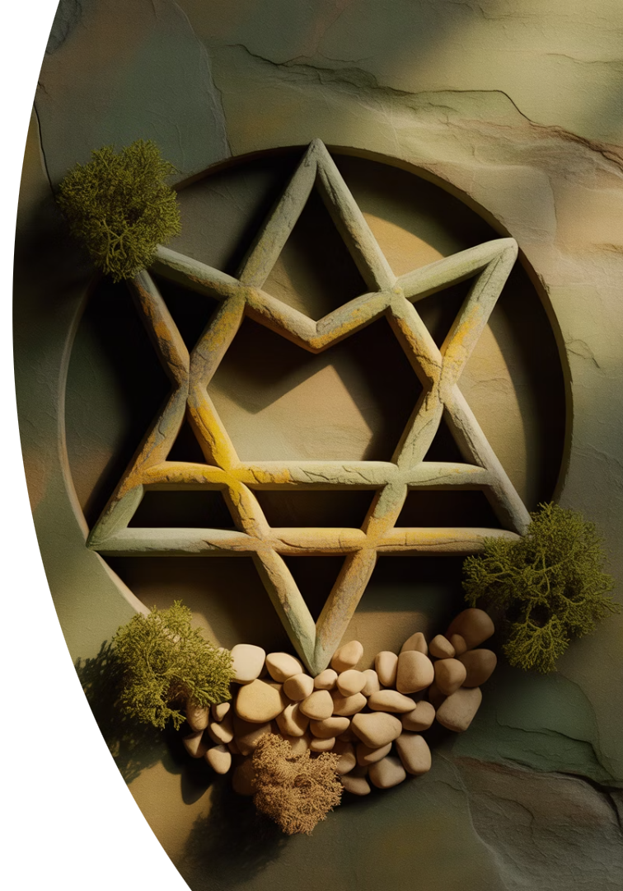



Hvad er Enneagrammet?
Ni personlighedstyper
Et dybdegående psykologisk og spirituelt værktøj der beskriver ni grundlæggende personlighedstyper og deres indbyrdes dynamik.
Ældgamle rødder
Rødder i mystisk filosofi og esoteriske traditioner, videreudviklet af moderne psykologer som Oscar Ichazo og Claudio Naranjo.
Transformativ kraft
Hjælper med at identificere begrænsende mønstre, afdække forsvarsmekanismer og skabe veje til personlig transformation.
Enneagrammet visualiseres som en cirkel med ni punkter forbundet af linjer, hvilket repræsenterer dynamikken mellem typerne. Navnet stammer fra græsk: "ennea" (ni) og "gramma" (figur). I ID psykoterapi er Enneagrammet et værdifuldt værktøj, der fremmer selvindsigt og større medfølelse med os selv og andre.

Slide 3


















De Ni Enneagramtyper: Overblik
Type 9: Fredsskaberen
Type 1: Perfektionisten
Søger harmoni og indre fred
Stræber efter fuldkommenhed og retfærdighed
Type 2: Hjælperen
Type 8: Udfordreren
Søger at give og modtage kærlighed
Værdsætter styrke og uafhængighed
Type 3: Udretteren
Fokuserer på succes og anerkendelse
Type 7: Entusiasten
Stræber efter glæde og nye oplevelser
Type 4: Individualisten
Søger unikhed og autenticitet
Type 6: Loyalisten
Type 5: Iagttageren
Søger sikkerhed og pålidelighed
Værdsætter viden og objektiv indsigt
Hver enneagramtype har sin egen unikke "sjælskvalitet" og et sæt karakteristika, der former deres måde at tænke, føle og handle på. Typerne er ikke statiske "kasser", men dynamiske beskrivelser af personlighedsmønstre, der rummer både styrker og udfordringer. Ved at forstå disse grundlæggende typer kan vi bedre navigere i vores egen og andres personlighed.

Slide 4
Type 1-3: Perfektionisten, Hjælperen og Udretteren
Type 1: Perfektionisten
Type 2: Hjælperen
Type 3: Udretteren
Essens: Fuldkommenhed, sindsro
Essens: Ubetinget kærlighed, ydmyghed
Essens: Autentisk værdi, sandhed
Længsel: At være god, retfærdig og moralsk korrekt
Længsel: At blive elsket for den, de er
Længsel: At blive værdsat for deres sande selv
Skygge: Stolthed, behov for bekræftelse
Skygge: Undertrykt vrede og frustration
Forsvar: Fornægtelse af egne behov
Skygge: Forfængelighed, image over autenticitet
Forsvar: Repression af følelser og impulser
I terapi: Opmærksomme på andres behov, varm energi
Forsvar: Identifikation med roller/facade
I terapi: Selvkritiske, stram kropsholdning, søger at "gøre det rigtige"
I terapi: Målrettet på resultater, undgår dybere følelser
Disse tre typer udgør den første triade i Enneagrammet, ofte kaldet "Hjerte-triade". Type 1 drives af en indre kritiker, der søger perfektion. Type 2 motiveres af behovet for at være elsket gennem at hjælpe andre. Type 3 stræber efter succes og anerkendelse, ofte gennem præstationer og resultater. I terapeutisk arbejde er det vigtigt at være opmærksom på disse drivkræfter for at kunne møde klienten, hvor de er.

Slide 5

Type 4-6: Individualisten, Iagttageren og Loyalisten
Type 4: Individualisten
Essens: Unikhed, emotionel balance
Længsel: At finde en følelse af helhed og sin unikke betydning
Skygge: Misundelse, selvoptagethed
I terapi: Dyb følelsesmæssig intensitet, kreativ, tendens til melankoli
Type 5: Iagttageren
Essens: Viden, indre ro, ikke-tilknytning
Længsel: At forstå verden og føle sig kompetent
Skygge: Grådighed efter tid/plads, emotionel tilbagetrækning
I terapi: Tilbagetrukket, intellektuel, undgår følelser
Type 6: Loyalisten
Essens: Basal tillid, mod
Længsel: At finde sikkerhed og støtte
Skygge: Frygt, paranoia, tvivl
I terapi: Tendens til bekymring, skeptisk, søger vejledning
Disse tre typer udgør den anden triade i Enneagrammet, ofte kaldet "Hoved-triade". Type 4 er fokuseret på deres unikhed og følelsesmæssige dybde. Type 5 søger viden og forståelse, ofte gennem observation og analyse. Type 6 navigerer konstant mellem tillid og mistillid i deres søgen efter sikkerhed. Som terapeut er det afgørende at tilpasse din tilgang til disse forskellige måder at opfatte og bearbejde verden på.

Slide 6

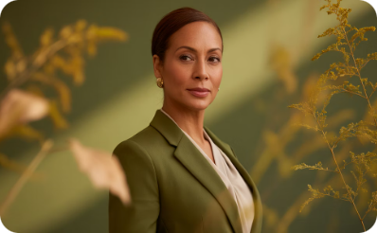
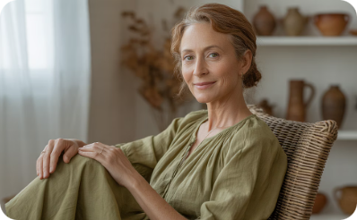
Type 7-9: Entusiasten, Udfordreren og Fredsskaberen
Type 7: Entusiasten
Essens: Frihed, glæde, taknemmelighed
Længsel: At opleve lykke og undgå smerte
Skygge: Overfladiskhed, flugtmekanismer
I terapi: Energisk, mange idéer, skifter emne, undgår smertefulde emner
Type 8: Udfordreren
Essens: Sand styrke, retfærdighed
Længsel: At beskytte sig selv og andre
Skygge: Dominans, undertrykker sårbarhed
I terapi: Stærk energi, udtrykker behov tydeligt, tester terapeuten
Type 9: Fredsskaberen
Essens: Helhed, harmoni, handlekraft
Længsel: At opnå fred og undgå konflikt
Skygge: Passivitet, selvudslettelse
I terapi: Rolig, tilpasset, svært ved egne ønsker
Disse tre typer udgør den tredje triade i Enneagrammet, ofte kaldet "Instinkt-triade". Type 7 søger glæde og nye oplevelser, ofte for at undgå smerte. Type 8 værdsætter styrke og direkte konfrontation for at beskytte sig selv og andre. Type 9 stræber efter harmoni og fred, sommetider på bekostning af egen identitet. Som terapeut er det vigtigt at anerkende disse forskellige energier og skabe et rum, hvor klienten kan udforske både styrker og skyggesider.

Slide 7
Enneagrammets Dimensioner i ID Pentagon Perspektiv
Ånd, Eksistens
Spirituelle dyder og højere værdier for hver type
Sind, Tanker
Mental funktion og informationsbearbejdning
Følelser, Relationer
Emotionelle mønstre og relationelle tendenser
Krop, Fysisk
Kropslig ressource og fysiske tilstande
Natur, Adfærd
Adfærdsmønstre og handlinger i verden
ID Terapi anvender en pentagral forståelsesramme, der giver en holistisk tilgang til Enneagrammet. Denne model integrerer fem dimensioner af menneskelig eksistens: krop, sind, ånd, kultur/relationer og natur/adfærd. Hver enneagramtype har et unikt forhold til disse dimensioner. For eksempel ignorerer nogle typer kroppens signaler, mens andre bruger kroppen som et værktøj. I det terapeutiske arbejde er det afgørende at betragte klienten gennem alle disse dimensioner for at skabe en helhedsorienteret tilgang.

Slide 8




Typer i Terapi: Genkendelse og Tilpasning
Genkendelse
Observér klientens kropssprog, sprogbrug, emotionelle mønstre og primære bekymringer for at identificere deres sandsynlige enneagramtype.
Overføring
Vær opmærksom på klientens ubevidste projektioner på dig som terapeut, hvilket ofte afspejler deres enneagramtype.
Modoverføring
Bliv bevidst om dine egne ubevidste reaktioner på klienten, som kan påvirkes af både din og klientens enneagramtype.
Tilpasning
Skræddersy din terapeutiske tilgang baseret på klientens type, så du bedst muligt kan støtte deres vækst og udvikling.
Forståelse af klientens enneagramtype er nøglen til at tilpasse din terapeutiske tilgang. Hver type kommer med specifikke behov, forventninger og udfordringer i terapien. For eksempel kan Type 1-klienter projicere autoritetsfigurer og føle sig dømt, mens Type 7-klienter kan undgå smertefulde emner gennem optimisme og distraktioner. Ved at være bevidst om disse mønstre kan du som terapeut skabe et mere effektivt og transformativt terapeutisk rum.

Slide 9










De Fem Domæner i ID Terapi & Enneagramtyperne
Domæne 4: Cyklisk Tid
Rammer, vilkår og professionel kontakt
Domæne 3: Fortid
Baggrund, erfaringer og opvækst
Domæne 2: Samtid
Den terapeutiske relation og personlige møde
Domæne 1: Fremtid
Mål, motivation og intentioner
Domæne 0: Nutid
Fysisk tilstand og ressourcer i nuet
ID Akademiets fem domæner hjælper os med at navigere klientens terapeutiske rejse. Domæne 0 (Nutid) fokuserer på klientens fysiske tilstand og ressourcer i nuet - et universelt fundament uanset type. Domæne 1 (Fremtid) omhandler klientens mål og motivation, hvor forskellige enneagramtyper har distinkte fremtidsperspektiver. Domæne 2 (Samtid) dækker den terapeutiske relation. Domæne 3 (Fortid) udforsker klientens baggrund, hvor typiske barndomstemaer former personlighedsudviklingen. Domæne 4 (Cyklisk Tid) vedrører rammer og professionel kontakt i terapeutrollen.

Slide 10
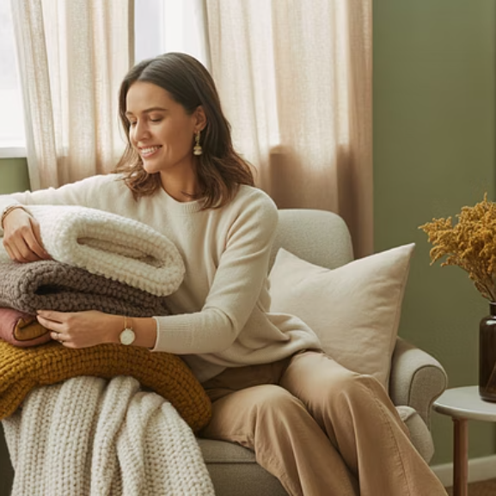


Enneagramtyperne og De Tre Undertyper
Selvopholdelses-instinkt
Socialt instinkt
Seksuelt instinkt
Fokus på fysisk sikkerhed, komfort og overlevelse. Prioriterer mad, økonomi, sundhed og personlig tryghed. Denne undertype giver hver enneagramtype et særligt fokus på materiel sikkerhed og personlig velvære.
Prioriterer gruppedynamik, relationer og fællesskab. Fokuserer på ens plads i gruppen, sociale normer og kollektiv identitet. Denne undertype giver hver enneagramtype et særligt forhold til sociale strukturer og fællesskaber.
Søger intense, dybe, én-til-én-forbindelser og intimitet. Fokuserer på tiltrækning, passion og intens energiudveksling. Denne undertype giver hver enneagramtype en særlig tilgang til nære relationer og personlig magnetisme.
Ud over de ni grundtyper har hver type tre undertyper baseret på vores instinktive drifter, der yderligere nuancerer personligheden. Dette skaber 27 variationer (eller endda 54 med "vinge"-påvirkninger), hvilket afspejler den rige mangfoldighed i menneskelig personlighed. Undertyperne er ikke separate fra enneagramtypen, men giver farve og nuance til, hvordan typen udtrykker sig i verden. Undertyperne kan være nøglen til at forstå, hvorfor to personer af samme enneagramtype kan virke så forskellige.

Slide 11
Fra Ego til Essens - At Lyse Op
Arbejde med Skyggesider
Genkendelse af Mønstre
Når vi anerkender vores skyggesider og begrænsningsmønstre, kan vi begynde at integrere dem i stedet for at undertrykke dem. Dette skaber plads til vores essenskvaliteter.
Det første skridt er at blive bevidst om vores personlighedsmønstre, forsvarsmekanismer og automatiske reaktioner. Dette kræver selvobservation og ærlighed.
At Lyse Op i Verden
Forbindelse til Essens
Når vi lever fra vores essens, bidrager vi med vores unikke kvaliteter til verden. Det handler ikke primært om hvad vi gør, men med hvilken kvalitet vi gør det.
Gennem bevidst praksis kan vi opdage og forbinde os med vores "Hellige Idé" - den dybere, transpersonlige forståelse af virkeligheden, der ligger bag vores personlighedstype.
Den spirituelle dimension af Enneagrammet inviterer os til at opdage de "Hellige Ideer" - dybere, transpersonlige forståelser af virkeligheden. Når forbindelsen til denne højere virkelighed mangler, kompenserer egoet med fixeringer. For eksempel er Type 1's Hellige Perfektion erkendelsen af, at alt i universet allerede er perfekt, mens egoets kompensation er konstant kritik.
At "lyse op" handler om at gøre en positiv forskel i verden ved at dele vores dybeste essenskvaliteter. Som unikke iskrystaller, der udstråler deres skønhed, har vi alle noget unikt at bidrage med. Enneagrammet er således ikke blot et redskab til selvforståelse, men en vej til at manifestere vores fulde potentiale i verden.

